Slide 1
Бюджет для граждан
подготовлен на основании решения Собрания депутатов Грузиновского сельского поселения от 24.12.2015 № 75 «О бюджете Грузиновского сельского поселения Морозовского района на 2016 год»

Slide 2
Бюджет для граждан - это аналитический материал, доступный для широкого круга неподготовленных пользователей: основы бюджета и бюджетного процесса, исполнение бюджета, проект бюджета, муниципальные программы, публичные слушания и другая информация для граждан.

Slide 3

ДОХОДЫ – РАСХОДЫ = ДЕФИЦИТ (ПРОФИЦИТ)
ДОХОДЫ
РАСХОДЫ
ДОХОДЫ
РАСХОДЫ
ДЕФИЦИТ
(расходы больше доходов)
При превышении расходов над доходами принимается решение об источниках покрытия дефицита (например, использовать имеющиеся накопления, остатки, взять в долг).
ПРОФИЦИТ
(доходы больше расходов)
При превышении доходов над расходами принимается решение, как их использовать (например, накапливать резервы, остатки, погашать долг).

Slide 4

Межбюджетные трансферты
Дотации
(от лат. «Dotatio» -дар, пожертвование)
Предоставляется без определения конкретной цели их использования
Субвенции
(от лат. «Subvenire» - приходить на помощь)
Предоставляются на финансирование «переданных» другим публично-правовым образованиям полномочий
Субсидии
(от лат. «Subsiduim» - поддержка)
Предоставляются на условиях долевого софинансирования расходов других бюджетов
Иные межбюджетные трансферты (Трансфе́рт от лат. «Transfero»-переношу,перемещаю) Предоставляются на осуществление части полномочий по решению вопросов местного значения в соответствии с заключенными соглашениями

Slide 5
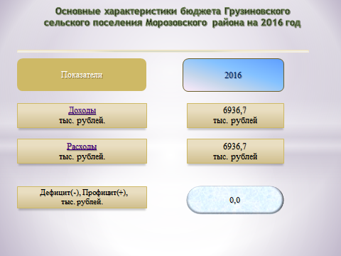

Slide 6
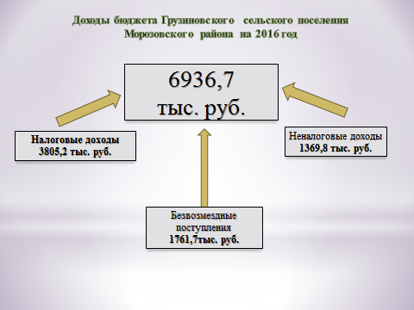

Slide 7
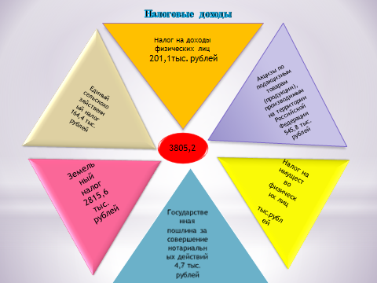

Slide 8
Безвозмездные поступления
Дотации на выравнивание бюджетной обеспеченности 1852,6 тыс. рублей
Субвенции бюджетам поселений на выполнение передаваемых полномочий субъектов Российской Федерации
0,2 т.р.
Субвенции бюджетам поселений на осуществление первичного воинского учета на территориях, где отсутствуют военные комиссариаты
69,9 тыс.рублей
1761,7
Прочие межбюджетные трансферты, передаваемые бюджетам поселений 109,0 тыс.рублей

Slide 9
Неналоговые доходы
Доходы в виде арендной платы за земли, находящиеся в собственностипоселения 1367,7 тыс.
рублей
Прочие поступления от денежных взысканий (штрафов) и иных сумм в возмещении ущерба 2,2 тыс. рублей
1369,8

Slide 10







Классификация расходов бюджета по разделам
Национальная оборона
Жилищно-коммунальное хозяйство
Культура, кинематография
Физическая культура и спорт
Общегосударст-венные вопросы
Национальная безопасность и правоохранительная деятельность
Национальная экономики
Каждый из разделов классификации имеет перечень подразделов, которые отражают основные направления реализации соответствующей функции
Например, в составе раздела «Жилищно-коммунальное хозяйство»,
в том числе, выделяются:
коммунальное хозяйство;
благоустройство;
Полный перечень разделов и подразделов классификации расходов бюджетов приведен в статье 21 Бюджетного кодекса Российской Федерации

Slide 11
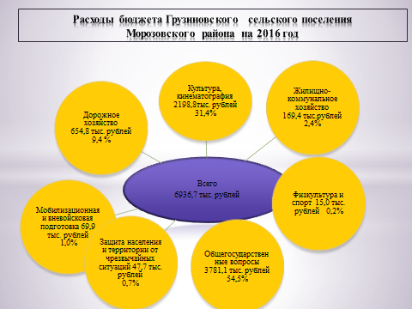

Slide 12
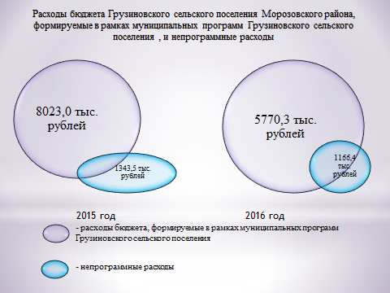

Slide 13
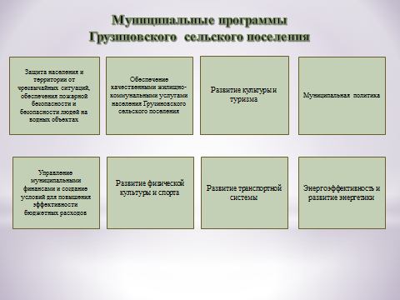

Slide 14
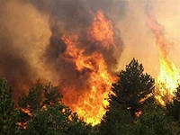
Расходы бюджета в сфере национальной безопасности и правоохранительной деятельности
Объем расходов местного бюджета по разделу «Национальная безопасность и правоохранительная деятельность» составил:
Наименование | 2016 год тыс. рублей
Защита населения и территории от чрезвычайных ситуаций природного и техногенного характера, гражданская оборона | 42,7
Обеспечение пожарной безопасности | 5,0
ИТОГО расходы | 47,7

Slide 15
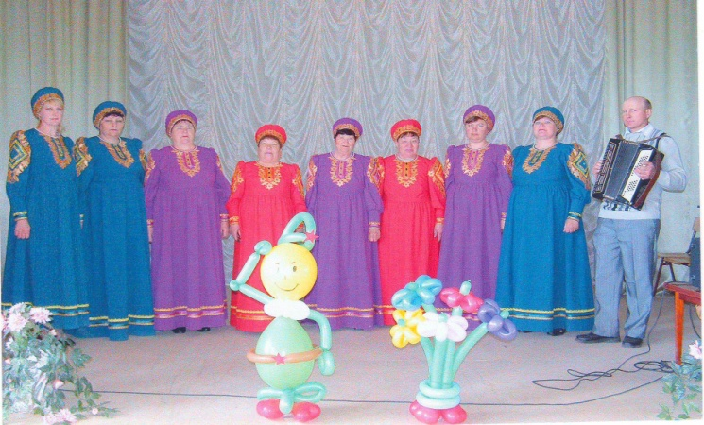
Расходы бюджета на культуру, кинематографию
За счет средств бюджета Грузиновского сельского поселения Морозовского района учреждения культуры оказывают населению сельского поселения муниципальные услуги по организации досуга и приобщения жителей муниципального образования к творчеству, культурному развитию и самообразованию, любительскому искусству и ремеслам и по организации библиотечного обслуживания.
Выполнение функций осуществляется бюджетными учреждениями :
МБУК «Грузиновский СДК» и МБУК «БГП»
Общий объем расходов по разделу «Культура и кинематография» составил:
2016 год
2198,8 тыс. рублей

Slide 16

Дорожный фонд
Расходы на физическую культуру и спорт
На проведение мероприятий в области физической культуры и спорта предусмотрены средства в следующих объемах:
2016 год (тыс. рублей)
15,0

Slide 17

Дорожный фонд
Расходы на общегосударственные вопросы
На оплату расходов по всем общегосударственным вопросам Грузиновского сельского поселения :
 | 2016 год (тыс. рублей)
Функционирование высшего должностного лица муниципального образования (Главы сельского поселения | 784,3
Функционирование Администрации Грузиновского сельского поселения | 2592,8
Резервные фонды | 10,0
Другие общегосударственные вопросы | 317,2

Slide 18
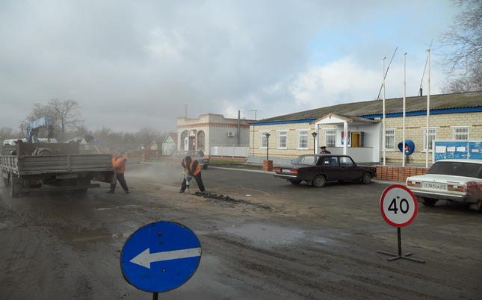
Расходы на дорожное хозяйство (дорожные фонды)
Расходы на содержание автомобильных дорог общего пользования местного значения предусмотрены в следующих объемах:
 | 2016 год (тыс. рублей)
Содержание и ремонт автомобильных дорог общего пользования | 654,8

Slide 19
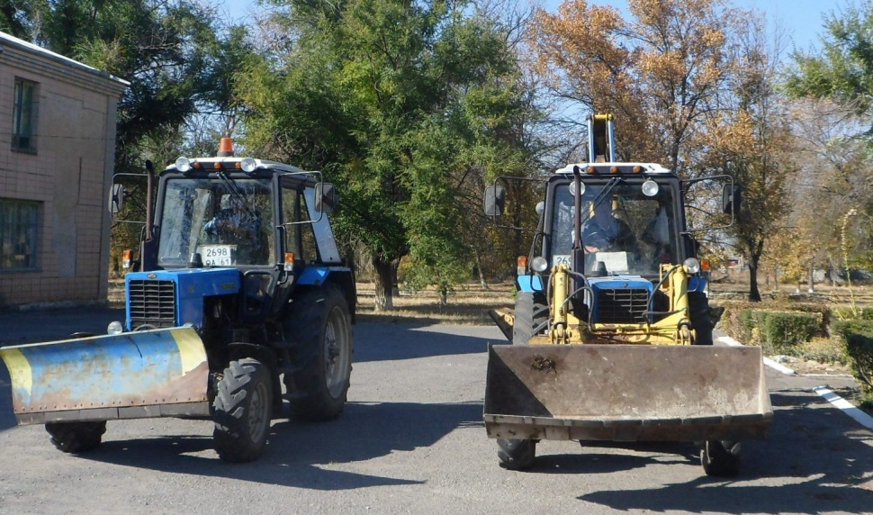
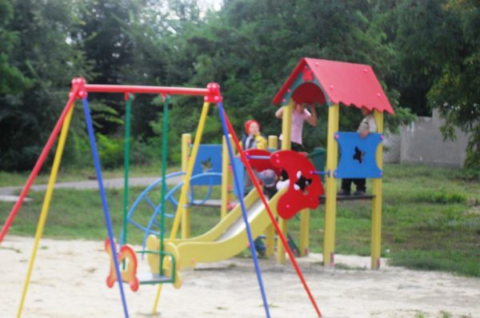
Расходы на жилищно-коммунальное хозяйство
На проведение мероприятий в области жилищно-коммунального хозяйства предусмотрены средства в следующих объемах:
 | 2016 год (тыс. рублей)
Коммунальное хозяйство | 5,0
Благоустройство | 164,4

Slide 20

Расходы бюджета на национальную оборону
На осуществление первичного воинского учета на территориях, где отсутствуют военные комиссариаты в рамках непрограммных расходов органов местного самоуправления Грузиновского сельского поселения :
2016 год (тыс. рублей)
69,9

Slide 21

Основные направления Бюджета Грузиновского сельского поселения Морозовского района на 2016 год создаст дополнительные условия для выполнения поставленных Президентом России, Губернатором области, Главой поселения стратегических целей и задач

Slide 22
С решения Собрания депутатов Знаменского сельского поселения от 24.12.2015 г. № 75 «О бюджете Грузиновского сельского поселения Морозовского района на 2016 год» можно ознакомиться на сайте Грузиновского сельского поселения http://gruzinovskoesp.ru/ в разделе «Бюджет для граждан»., в Грузиновской, Общанской сельских библиотеках
Информация для контактов
Администрация Грузиновского сельского поселения
Адрес: ул. Вишневая, 26, х.Грузинов
Морозовский район, Ростовская обл., 347222
тел. /факс (886384) 37474
e-mail:sp24252@donpac. ru
График работы :
с 9:30 до 16:30 перерыв с 12:00 до 13:00
Выходной суббота, воскресенье

